Slide 1
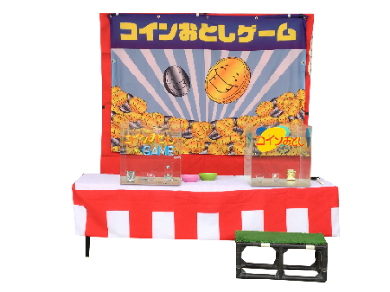
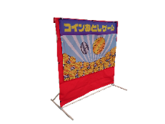
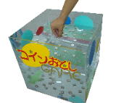
コイン落とし
水中のコップにコインを入れるゲーム！
コイン落としが登場！
水槽の中のコップ目がけてにコインを入れるゲームです。
サイズ：Ｗ0.4ｍ×Ｄ0.4ｍ×Ｈ0.4ｍ
対応人員：1名
運営要員：1名
備考：水道ご手配ください。

